Slide 1
Формирование и развитие функциональной грамотности обучающихся
ММО учителей биологии и химии Змеиногорского района

Slide 2
Функциональная грамотность –
способность человека вступать в отношения с внешней средой и максимально быстро адаптироваться и функционировать в ней.
Функциональная грамотность состоит из пяти элементов:
- читательская грамотность;
- естественнонаучная грамотность;
- глобальная грамотность;
- математическая грамотность;
- финансовая грамотность

Slide 3

Модель функциональной грамотности:
PISA-2018
Естественнонаучная грамотность
Глобальная
грамотность
Читательская
грамотность
Математическая
грамотность
Финансовая
грамотность

Slide 4
Читательская грамотность -
способность человека понимать и использовать тексты, размышлять о них и заниматься чтением для того, чтобы достигать своих целей, расширять свои знания и возможности, участвовать в социальной жизни.

Slide 5
Читательские умения (PISA)
Опора на текст
Опора на внетекстовое знание
2.
интегрировать и
интерпретировать
(сообщения текста)
1.
найти и
извлечь
(информацию)
3.
осмыслить
и оценить
содержание
текста
форму
текста

Slide 6
В исследовании PISA грамотность чтения подразделяется на следующие уровни:
• поиск в тексте нужной информации по простому критерию (самый низкий уровень);
• поиск в тексте нужной информации по множественным критериям;
• поиск в тексте нужной информации, распознавание связи между отрывками информации, работа с известной, но противоречивой информацией;
• поиск и установление последовательности или комбинации отрывков, содержащих глубоко скрытую информацию, умение сделать вывод о том, какая информация в тексте необходима для выполнения задания;
• понимание сложных текстов и их интерпретация, формулирование выводов и гипотез относительно содержания текста.

Slide 7
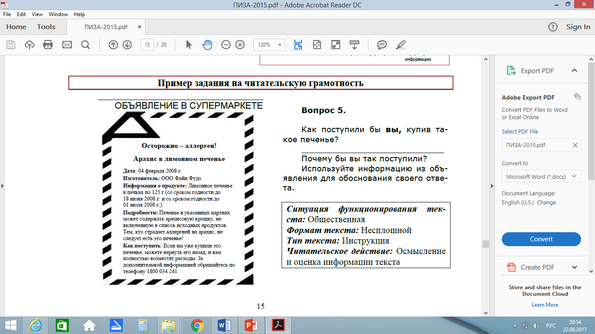

Slide 8
Для забора крови используются стерильные одноразовые инструменты (шприц, трубки и контейнер). Для забора крови используются стерильные одноразовые инструменты (шприц, трубки и контейнер).
Сдавая кровь, вы не подвергаетесь ни малейшему риску.
Донорство спасает жизни. Не существует вещества, способного полностью заменить человеческую кровь. Поэтому донорство крови незаменимо и играет существенную роль в спасении людей.
Во Франции переливание крови ежегодно облегчает страдания 500 тысячам больных.
Сдача крови – лучшая из известных форм безвозмездной помощи незнакомому человеку и занимает всего от 45 минут до 1 часа.
У донора забирают 450 мл крови и еще несколько капель для анализов и обследования.
– Мужчина может сдавать кровь пять раз в год. Женщина – три раза.
– Донорами могут быть люди в возрасте от 18 до 65 лет.
Обязательный перерыв перед каждой следующей сдачей крови составляет 8 недель.

Slide 9
Вопрос 1: СДАЧА КРОВИ
Каково основное назначение текста «Сдача крови»?
A Призвать людей сдавать кровь.
B Описать риск, связанный со сдачей крови.
C Объяснить, где можно сдать кровь.
D Доказать, что многие регулярно сдают кровь.
Вопрос 2: СДАЧА КРОВИ
Почему в объявлении говорится, что донорство незаменимо? Выпишите предложение из текста, которое это объясняет.
Вопрос 3: СДАЧА КРОВИ
Восемнадцатилетняя девушка, дважды сдававшая кровь за последние двенадцать месяцев, желает сдать кровь снова. Исходя из объявления, при каком условии ей позволят это сделать?
Вопрос 4: СДАЧА КРОВИ
Исходя из объявления, позволят ли перечисленным в таблице людям сдать кровь? Обведите «Да» или «Нет» для каждого случая.
Личные данные Позволят ли сдать кровь?
Пятнадцатилетний юноша, Да / Нет
никогда не сдававший кровь ранее.
Тридцатилетний мужчина, Да / Нет
сдавший кровь шесть недель назад.
Двадцатилетняя женщина, Да / Нет
сдававшая кровь год назад.

Slide 10

Естественнонаучная грамотность –
способность использовать естественнонаучные знания для выделения в реальных ситуациях проблем,
которые могут быть исследованы и решены с помощью научных методов, для получения выводов, основанных на наблюдениях и экспериментах.

Slide 11
Естественнонаучная грамотность включает следующие компоненты:
Общеучебные умения, формируемые в рамках естественнонаучных предметов.
Естественнонаучные понятия.
Ситуации, в которых используются естественнонаучные знания.
Цель исследования PISA - комплексная проверка этих умений, понятий и ситуаций.
Основное внимание уделяется проверке умений:
- выделять из предложенных вопросов те, на которые естественные науки могут дать ответ;
- делать научно обоснованные выводы на основе предложенной информации и др.

Slide 12
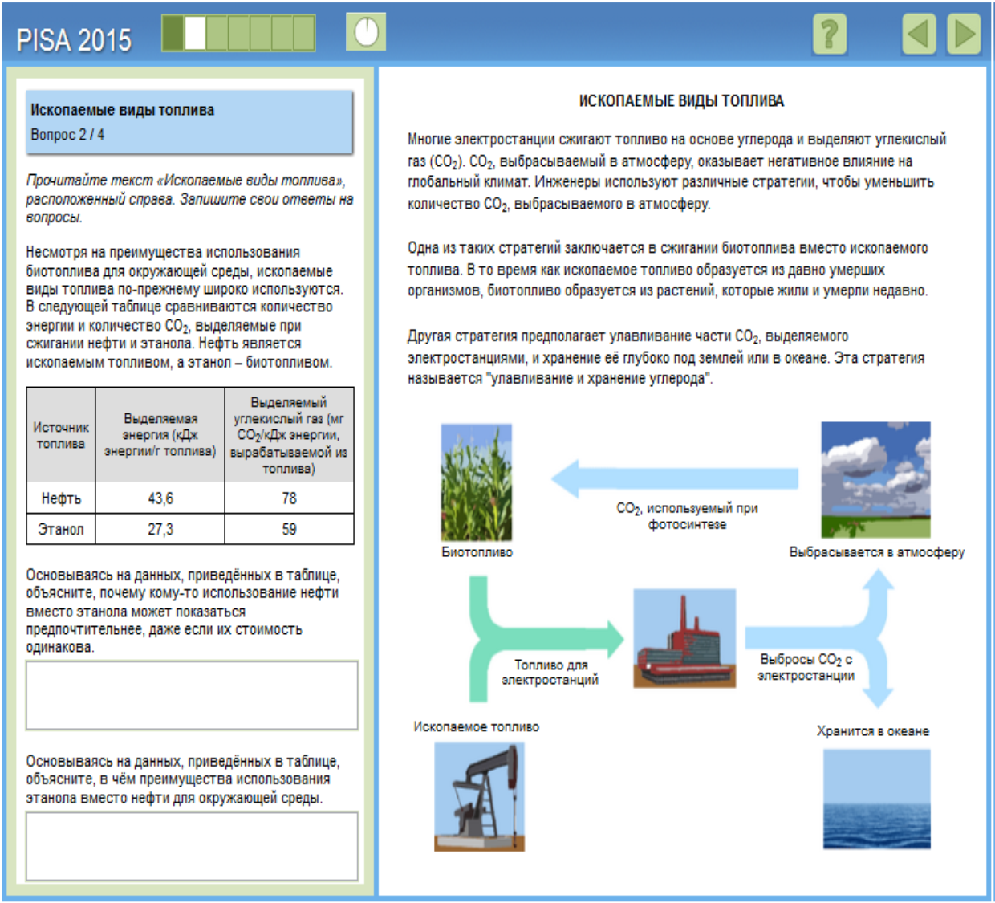

Slide 13

Глобальная грамотность –
способность критически рассматривать с различных точек зрения проблемы глобального характера и межкультурного взаимодействия; осознавать, как культурные, религиозные, политические, расовые и иные различия могут оказывать влияние на восприятие, суждения и взгляды людей; вступать в открытое, уважительное и эффективное взаимодействие с другими людьми на основе разделяемого всеми уважения к человеческому достоинству.

Slide 14
Примеры учебных заданий
Рассмотрим ситуацию, в которую мог попасть каждый из нас, но случилась она с водителем Николаем Николаевичем. Съезжая с трассы, он проколол правое переднее колесо машины.
Вопрос1.
Укажите какие действия необходимо осуществить водителю, чтобы не создавать ситуации угрозы для собственной жизни и жизни окружающих.

Slide 15
«Математическая грамотность – это способность индивидуума формулировать, применять и интерпретировать математику в разнообразных контекстах. Она включает математические рассуждения, использование математических понятий, процедур, фактов и инструментов для описания, объяснения и предсказания явлений. Она помогает людям понять роль математики в мире, высказывать хорошо обоснованные суждения и принимать решения, которые должны принимать конструктивные, активные и размышляющие граждане»

Slide 16
Модель математической грамотности. PISA

Slide 17
Компоненты математической грамотности
контекст, в котором представлена проблема;
математическое содержание, которое используется в заданиях;
мыслительные процессы, которые описывают, познавательную деятельность учащегося, связывает контекст с математикой, необходимой для решения поставленной проблемы

Slide 18

Финансовая грамотность включает
знание и понимание финансовых продуктов,
понимание финансовых понятий,
понимание финансовых рисков,
навыки, мотивацию и уверенность в применении данного знания и понимания,
способность принимать эффективные решения в различных финансовых ситуациях, направленные на рост финансового благополучия личности и общества.

Slide 19
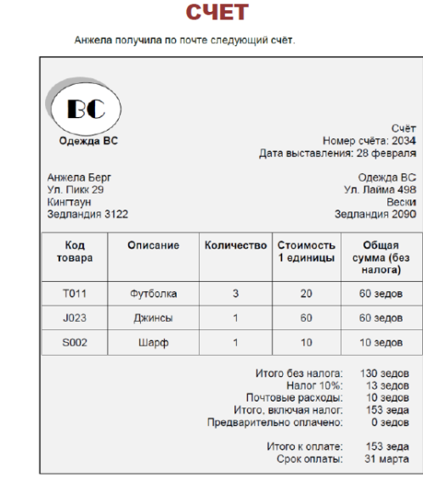
Примеры учебных заданий
Анжела заметила, что компания
«Одежда BC» сделала ошибку в счёте.
Анжела заказала и получила две футболки,
не три.
Оплата за почтовые расходы неизменна.
Какой будет итоговая сумма в новом счёте?
Предложенное задание требует правильно рассчитать сумму выплаты и исправить ошибку в счете с учетом налога (10%) и почтовых расходов. Чтобы выполнить задание, необходимо использовать финансовую и числовую информацию в незнакомом контексте и произвести ряд операций с числами (сложение, вычитание, вычисление процентов).

